Slide 1
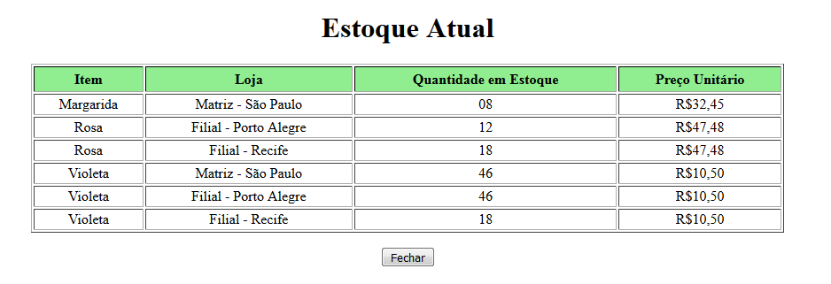
Relatório – Estoque Atual
77%
78%
80%
70%
75%
80%
66%
70%
75%
70%
75%
80%
70%
75%
80%
Benefícios aos gerentes e a loja como um todo;

Slide 2
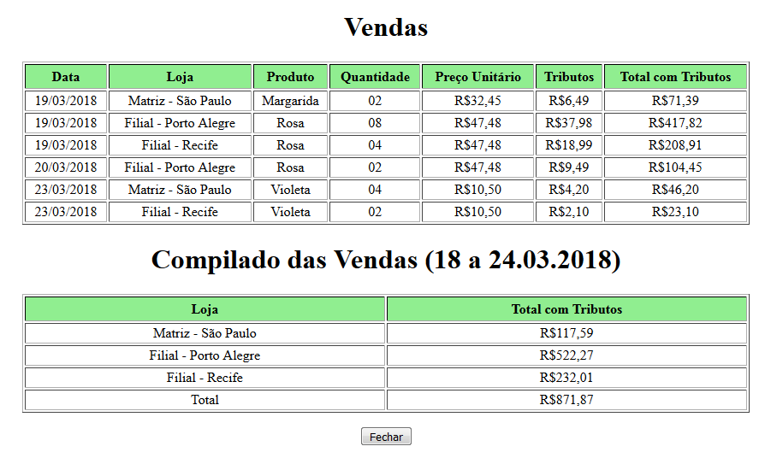
Relatório – Vendas
77%
78%
80%
70%
75%
80%
66%
70%
75%
70%
75%
80%
70%
75%
80%
Benefícios aos gerentes e a loja como um todo;

